Slide 1
Для чего нужна артикуляционная гимнастика
Подготовил: учитель-логопед Гаврилова Н. А.

Slide 2
Артикуляционная гимнастика является основой формирования речевых звуков; она включает упражнения для тренировки подвижности органов артикуляции, отработки определенных положений губ, языка, мягкого неба.

Slide 3
Систематическое выполнение артикуляционной гимнастики поможет:
улучшить кровоснабжение артикуляционных органов и их иннервацию (нервную проводимость);
укрепить мышечную систему языка, губ, щёк;
улучшить подвижность артикуляционных органов;
научить ребёнка удерживать определённую артикуляционную позу;
увеличить амплитуду движений;
уменьшить спастичность (напряжённость) артикуляционных органов;
подготовить ребёнка к правильному произношению звуков.

Slide 4
Артикуляционная гимнастика обязательно должна проводиться систематично. Желательно заниматься 2 раза в день.
Упражнения необходимо выполнять перед зеркалом. Размер зеркала должен быть таким, чтобы ребёнок видел в нём себя и взрослого.
Все упражнения должны выполняться точно и плавно, иначе артикуляционная гимнастика не имеет смысла.

Slide 5
Занятия должны проходить в игровой форме, ведь это основная деятельность детей. Можно привлечь любимую игрушку: «Давай покажем кукле, как правильно выполнять гимнастику для язычка». Можно подобрать к каждому упражнению картинку – образ. Картинка служит образцом для подражания какому-либо предмету.

Slide 6
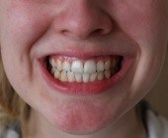
Упражнение «Заборчик»
Цель: Развивать умение удерживать зубы сжатыми; совершенствовать круговые мышцы губ.
Описание: улыбнуться, показать верхние и нижние зубы.
Методические указания: зубы сомкнуты; мышцы щёк, губ сильно напряжены; необходимо следить, чтобы ребёнок не морщил нос; удерживать положение на счёт до 5.

Slide 7
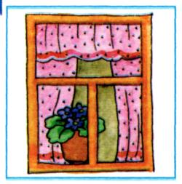
Упражнение «Окошко»
Цель: Развивать круговые мышцы губ.
Описание: исходное положение «Заборчик», далее - медленно открыть рот.
Методические указания: верхние и нижние зубы хорошо видны; мышцы щёк, губ сильно напряжены; удерживать положение на счёт до 5.

Slide 8
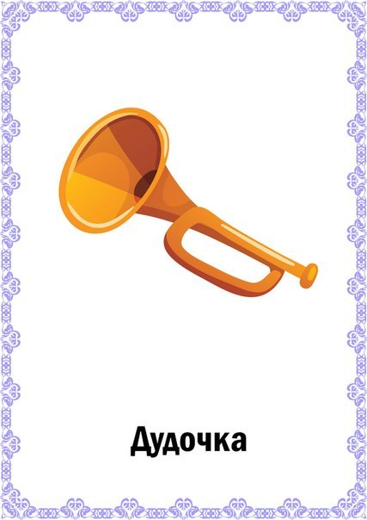
Упражнение «Трубочка», «Хоботок»
Цель: Развивать подвижность губ.
Описание: из положения «Заборчик» губы с напряжением вытянуть трубочкой («Хоботок» - то же, но губы слегка приоткрыть).
Методические указания: губы плотно сомкнуты так, чтобы в центре не было дырочки; зубы сомкнуты; круговая мышца собирается в морщинки.

Slide 9
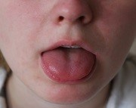
Упражнение «Лопаточка»
Цель: Развивать умение расслаблять мышцы языка и удерживать его в таком положении длительное время.
Методические указания: язык должен быть спокойным (если не получается расслабить язык, можно его пошлёпать губами: «пя-пя-пя») и широким (его края касаются рта); нижняя губа не должна подворачиваться; верхняя губа должна обнажать зубы; удерживать на счёт до 5.

Slide 10
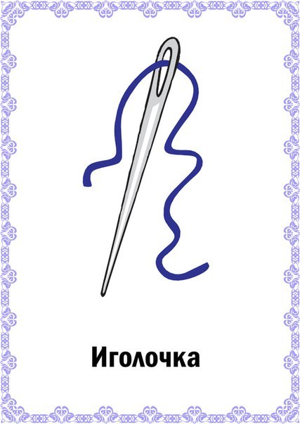
Упражнение «Иголочка»
Цель: Развивать умение напрягать боковые мышцы языка и длительное время удерживать его в таком положении.
Описание: из положения «Заборчик» перейти в положение «Окошко» высунуть язык наружу, сделать его напряжённым, острым, как иголка.
Методические указания: необходимо следить, чтобы кончик языка не загибался вверх; удерживать на счёт до 5.

Slide 11
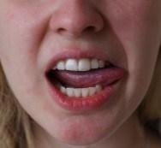
Упражнение «Часики»
Цель: Развивать боковые мышцы языка и координацию движений (справа - налево).
Описание: из положения «Заборчик» перейти в положение «Окошко», а затем в положение «Иголочка» кончик языка переводить под счёт «раз – два» (тик-так), от одного уголка рта к другому.
Методические указания: нижняя челюсть остаётся неподвижной.

Slide 12
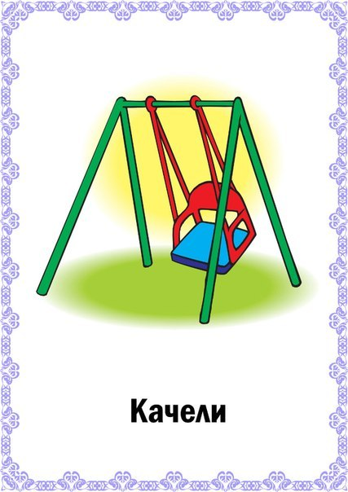
Упражнение «Качели»
Цель: Упражнять в быстрой смене движений кончика языка; отрабатывать координацию движений кончика языка (вверх— вниз).
Описание: из положения «Лопаточка» широкий кончик языка поочерёдно упирать то за верхние, то за нижние зубы.
Методические указания: движения чередовать 5 - 6 раз в темпе заданном взрослым; нижняя челюсть остаётся неподвижной.

Slide 13
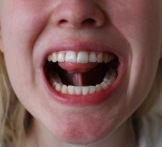
Упражнение «Лошадка»
Цель: Учить растягивать подъязычную связку языка.
Описание: из положения «Заборчик» перейти в положение «Окошко», а затем щёлкать языком. Методические указания: выполнить 5-6 раз; нижняя челюсть остаётся неподвижной; рука под подбородком, чтобы контролировать неподвижность нижней челюсти.

Slide 14
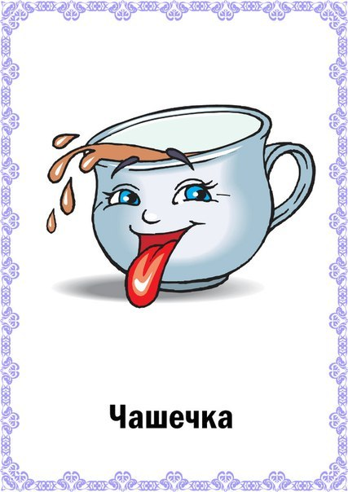
Упражнение «Чашечка»
Цель: Активизировать мышцы языка.
Описание: из положения «Лопаточка» широкие края языка слегка загнуть вверх; удерживать на счёт до 5.
Методические указания: нижняя губа не должна натягиваться на нижние зубы; губы остаются в положении «Забор».

Slide 15
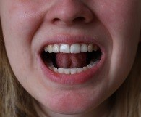
Упражнение «Маляр»
Цель: Разрабатывать подвижность языка в верхнем положении.
Описание: из положения «Лопаточка» широкий кончик языка продвигать по нёбу вперёд-назад; выполнить 4-5 раз.
Методические указания: язык не выходит из полости рта; рука под подбородком, чтобы контролировать неподвижность нижней челюсти.

Slide 16
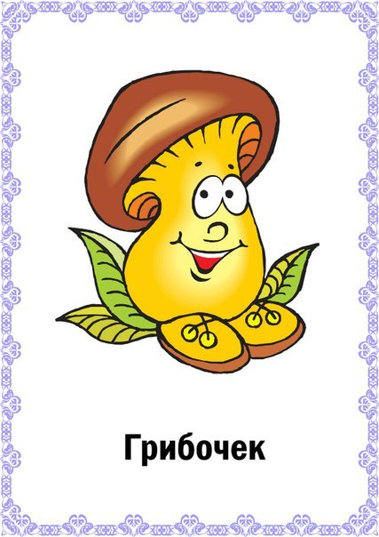
Упражнение «Грибок»
Цель: Учить растягивать подъязычную связку языка.
Описание: из положения «Окошко» «приклеить» (присосать) язык к нёбу; удерживать на счёт до 5.
Методические указания: если не получается, можно медленно пощёлкать языком («Лошадка»); почувствовав, как язык «присасывается» к нёбу, оставить его там; губы остаются в положении «Улыбка»; рука под подбородком, чтобы контролировать неподвижность нижней челюсти.

Slide 17
Упражнение «Гармошка»
Цель: Развивать движения широкого кончика языка в верхнем положении. Учить растягивать подъязычную связку языка.
Описание: из положения «Грибок» не отпуская язык, с усилием опускать и поднимать нижнюю челюсть; повторить 5-6 раз.
Методические указания: необходимо следить, чтобы язык не «отклеивался»; губы остаются в положении «Заборчик»; верхние и нижние зубы хорошо видны.

Slide 18
Таким образом, эти нехитрые упражнения способствуют развитию мышц артикуляционного аппарата, что подготавливает ребенка к произношению отсутствующих звуков, способствуют коррекции неверного звучания.

Slide 19
Спасибо за внимание!

